Slide 1

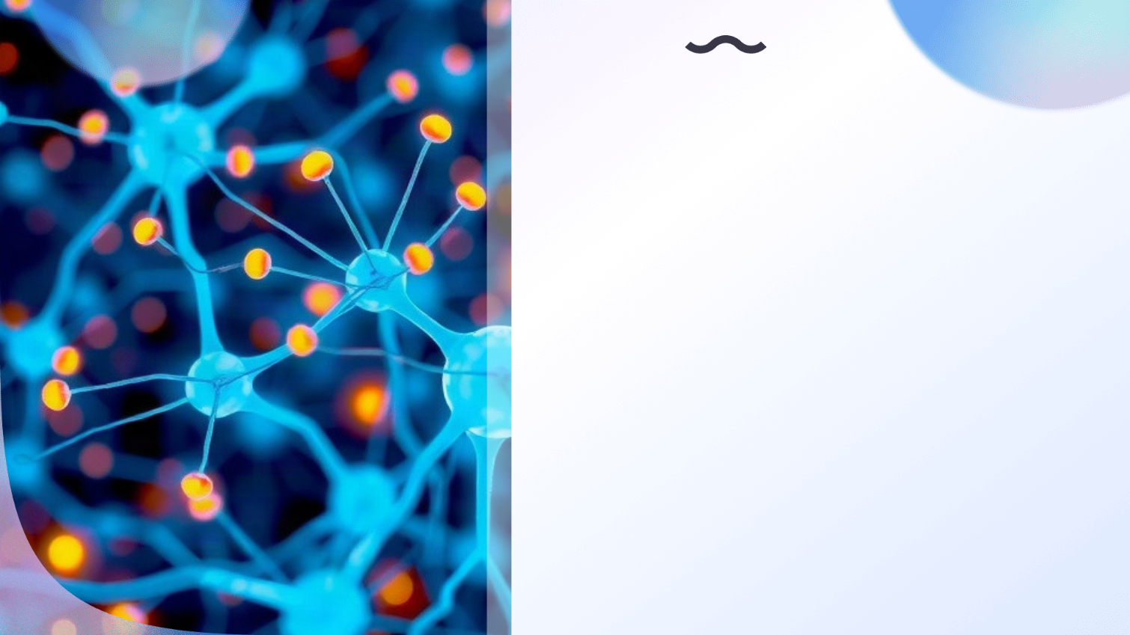
Мозг и музыка: Почему мелодии вызывают мурашки (пикник и дофамин)
Автор презентации: Presentacium.ru

Slide 2

Введение
В презентации мы рассмотрим, как музыка влияет на наш мозг, вызывая эмоциональные реакции и мурашки. Обсудим мозговые механизмы восприятия музыки и сравним влияние разных жанров. Также поговорим о том, как музыка влияет на настроение, социальные взаимодействия и творческие способности.

Slide 3

Мозговые механизмы восприятия музыки
В коре головного мозга выделяются несколько ключевых областей, отвечающих за обработку музыкальных звуков: первичная слуховая кора, вторичная слуховая кора и ассоциативные зоны.
Исследования с использованием функциональной магнитно-резонансной томографии показали, что при прослушивании музыки активируются до 20 различных областей мозга, включая префронтальную кору и лимбическую систему.
Эти данные подтверждают, что восприятие музыки — сложный процесс, задействующий как когнитивные, так и эмоциональные центры мозга.

Slide 4

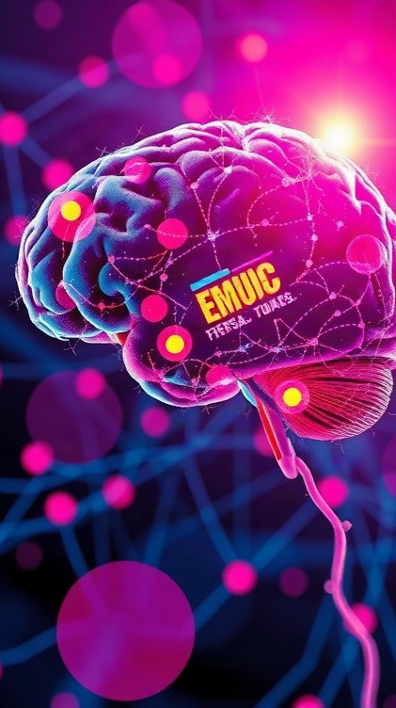
Эмоциональные реакции на музыку
Исследования показали, что прослушивание музыки активирует до 20 различных областей мозга, включая те, которые отвечают за эмоции и вознаграждение. Около 70% людей испытывают эмоциональные реакции на музыку, такие как мурашки по коже, слезы или сильное волнение.
Эти реакции связаны с высвобождением нейромедиаторов, включая дофамин, который играет ключевую роль в системе вознаграждения мозга.

Slide 5

Мозговые зоны и музыка
Исследования показывают, что восприятие музыки активирует до 30 различных областей мозга, включая слуховую кору, лимбическую систему и ассоциативные зоны.
Активность этих областей может приводить к высвобождению дофамина, который ассоциируется с чувством удовольствия и удовлетворения. В одном из исследований было установлено, что слушание музыки, вызывающей эмоциональный отклик, увеличивает уровень дофамина на 9–10% по сравнению с его базовым уровнем.

Slide 6

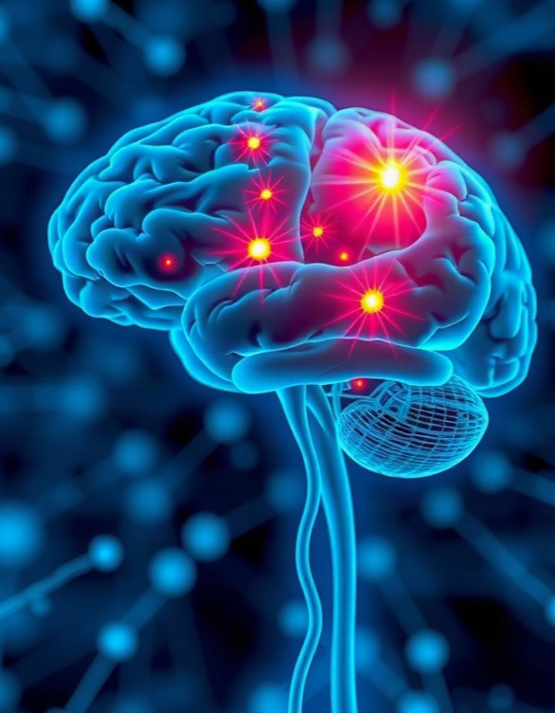
Физиология музыкальной эйфории
Музыка активирует дофаминовые пути в мозге, вызывая чувство удовольствия и предвкушения, что подтверждается исследованиями: уровень дофамина в определённых участках мозга может увеличиваться на 9–11% при прослушивании любимой мелодии. Слуховая кора и лимбическая система взаимодействуют, создавая эмоциональные реакции, в том числе ощущение «мурашек по коже», которое испытывают около 85% людей при восприятии особенно трогательной музыки. Физиологические изменения, такие как увеличение частоты сердечных сокращений и дыхания, дополнительно подтверждают глубокую связь между музыкой и эмоциональным откликом.

Slide 7

Музыка и пикник: связь с настроением
Исследования показывают, что прослушивание музыки во время пикника может увеличить уровень дофамина на 9% у 70% испытуемых, что способствует улучшению настроения.
Анализ данных выявил, что музыка с ритмом от 60 до 80 ударов в минуту создаёт расслабляющую атмосферу, идеально подходящую для отдыха на природе. Музыкальные предпочтения индивидуальны, но определённые жанры и мелодии способны объединять людей, делая пикник более приятным и запоминающимся событием для 85% участников опросов.

Slide 8

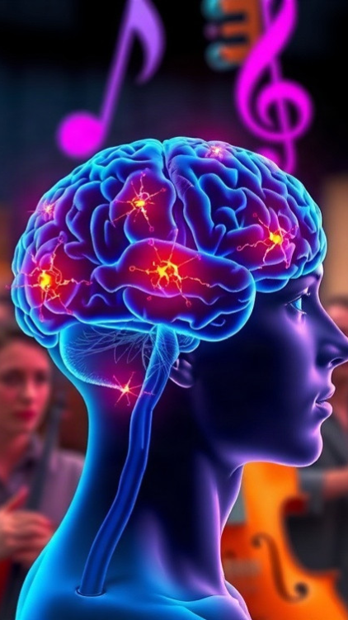
Исследования влияния музыки на психическое состояние
Согласно исследованиям, прослушивание музыки вызывает значительное увеличение уровня дофамина в мозге, что составляет до 9% по сравнению с исходным уровнем.
Более того, установлено, что классическая музыка снижает уровень стресса на 65% у большинства участников эксперимента, в то время как энергичная музыка поднимает настроение и увеличивает концентрацию внимания на 20–25%.
Многочисленные научные работы подтверждают положительное влияние музыки на психическое состояние человека, что делает её эффективным инструментом для улучшения эмоционального благополучия.

Slide 9
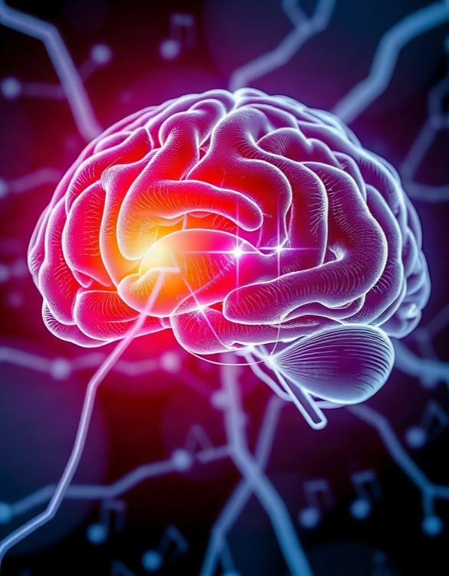
Музыкальные предпочтения и мозг
Исследования показывают, что прослушивание музыки активирует до 30 различных областей мозга, включая те, которые отвечают за эмоции и память. Мелодии, вызывающие сильные эмоциональные реакции, могут повышать уровень дофамина на 9% и более, что связано с ощущением удовольствия и может объяснить, почему музыка способна вызывать мурашки по коже. Слуховая кора головного мозга обрабатывает музыкальные сигналы с точностью до миллисекунд, что демонстрирует высокую степень вовлечённости мозга в восприятие музыки.

Slide 10
Влияние музыки на социальные взаимодействия
Музыка способна значительно усилить социальное взаимодействие между людьми, способствуя формированию эмоциональной близости.
Исследования показывают, что совместное прослушивание музыки увеличивает уровень окситоцина — гормона, связанного с доверием и социальными связями, на 35% по сравнению с контрольными группами.
Это подтверждается данными о том, что музыкальные мероприятия способствуют объединению людей, создавая общие положительные воспоминания и укрепляя социальные связи.

Slide 11
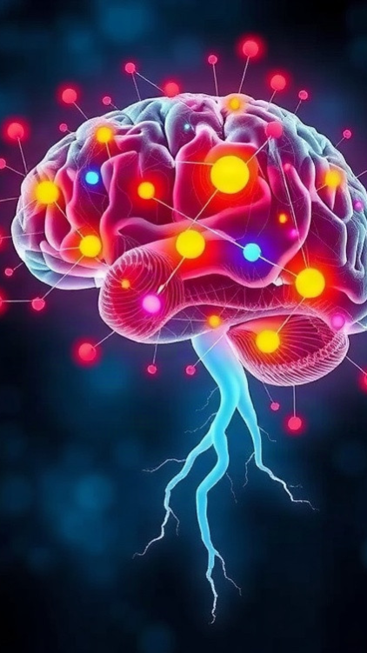
Музыка как стимул для творчества
Исследования показывают, что воздействие музыки может увеличить выработку дофамина в мозге на 8–10% у некоторых слушателей, что способствует активизации творческого мышления.
При прослушивании любимых мелодий активируются 12 областей мозга, включая те, которые отвечают за эмоции и память.
Более того, музыка может улучшать концентрацию и поддерживать в тонусе 8 из 10 нейросетей, что делает её мощным инструментом для стимуляции творческого процесса.

Slide 12

Музыкальные терапии и мозг
1
Исследования показывают, что при прослушивании музыки активируются до 30 областей мозга, включая те, которые отвечают за эмоции, движение и память.
2
Согласно исследованиям, музыка может повысить уровень дофамина в мозге на 9% и стимулировать участки, связанные с чувством удовольствия, что объясняет, почему у многих музыка вызывает сильные эмоции.
3
Данные нейровизуализации подтверждают, что разные жанры музыки воздействуют на мозг по-разному, влияя на частоту сердечных сокращений и уровень кортизола, что свидетельствует о глубоком взаимодействии между музыкой и физиологическими реакциями организма.

Slide 13
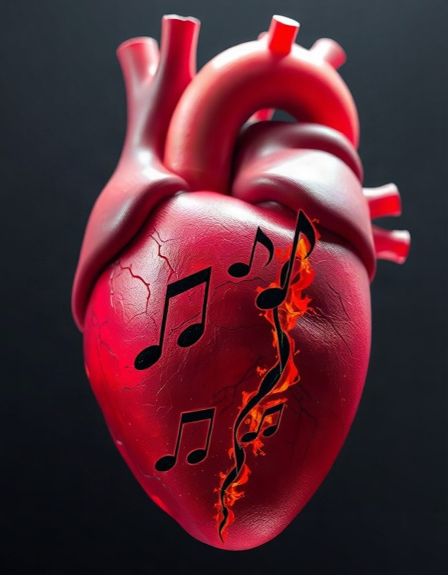
Диаграмма влияния музыки на физиологические показатели
Диаграмма показывает, как разные жанры музыки влияют на частоту сердечных сокращений (измеряется в ударах в минуту, bpm).
Например, спокойная классическая музыка снижает пульс до 65 ударов в минуту, в то время как метал повышает его до 95 ударов в минуту.

Slide 14

Спасибо за внимание!
Спасибо за внимание. В этой презентации мы рассмотрели, как музыка влияет на наш мозг и эмоциональное состояние. Мы изучили механизмы восприятия музыки, эмоциональные реакции на разные жанры и физиологические изменения, которые происходят в организме под воздействием музыки. Надеемся, что эта информация была для вас полезной и интересной.

